Slide 1
인터랙티브 컴퓨터 그래픽스
디지털이미징
20171181 박정미

Slide 2
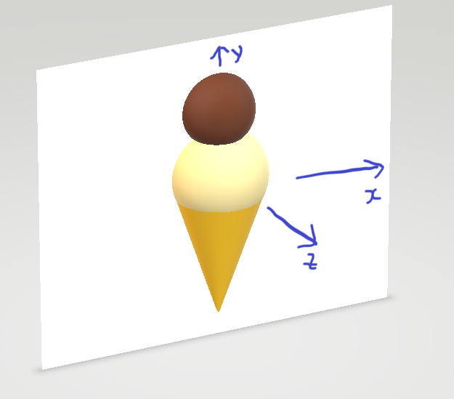
구현할 화면
-아이스크림이 (-1, 0, 1) 축으로 회전하다가 일정 각도가 되면 2층에 있는 초코 아이스크림이 떨어진다.
-배경에 회전하는 스프링클을 넣을 예정

Slide 3
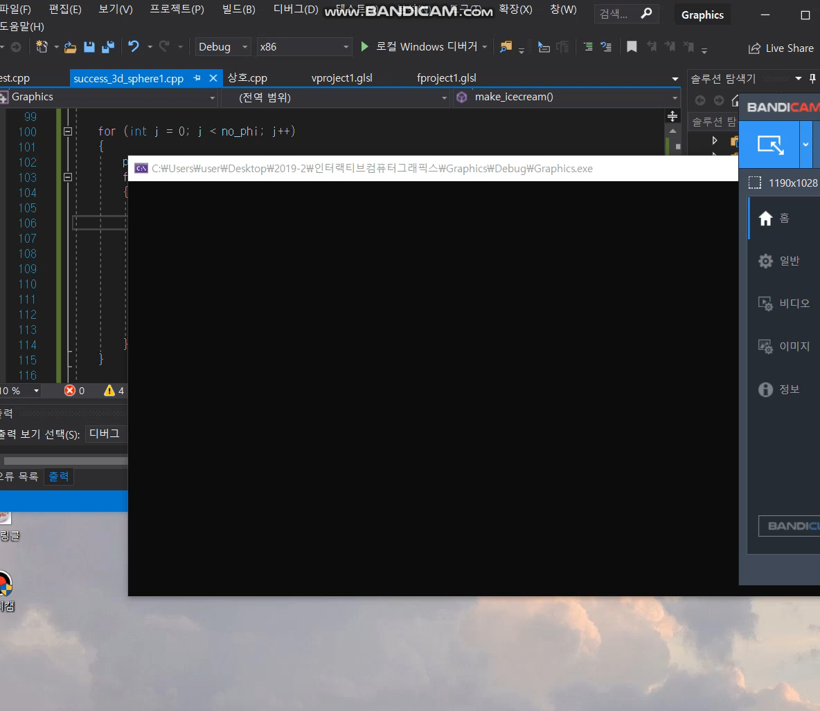
실행화면

Slide 4
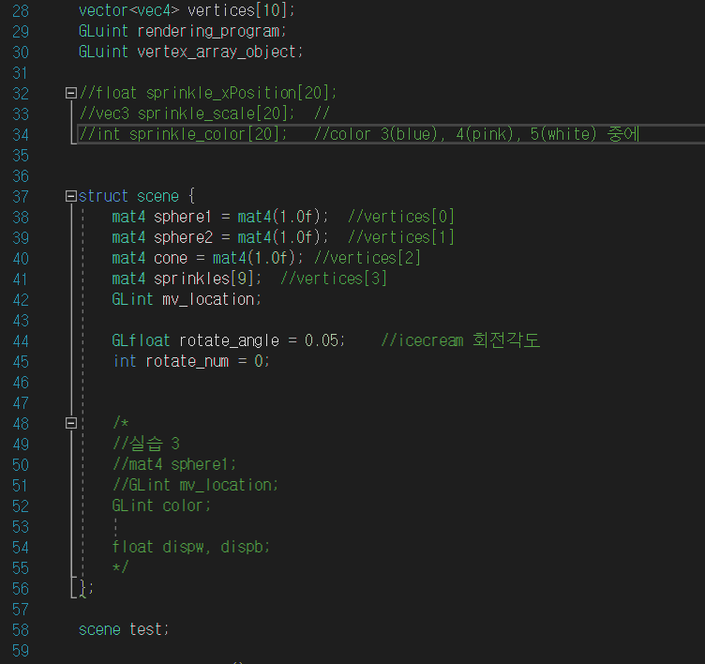
1

Slide 5
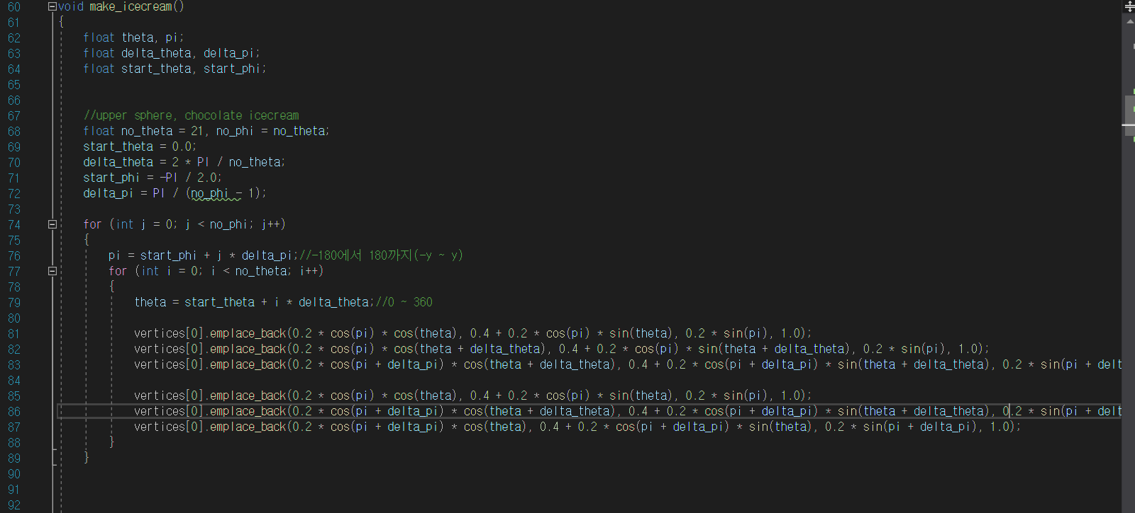
2

Slide 6
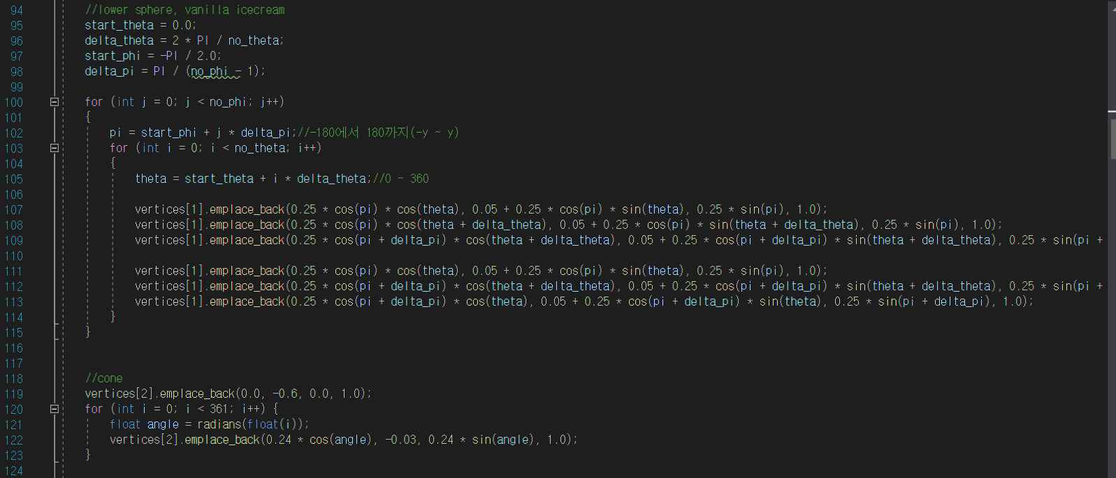
3

Slide 7
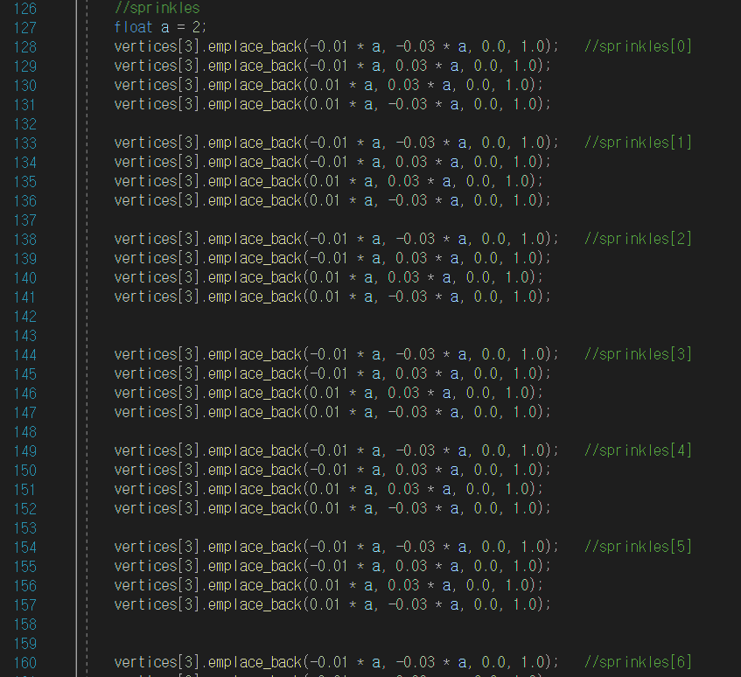
4

Slide 8
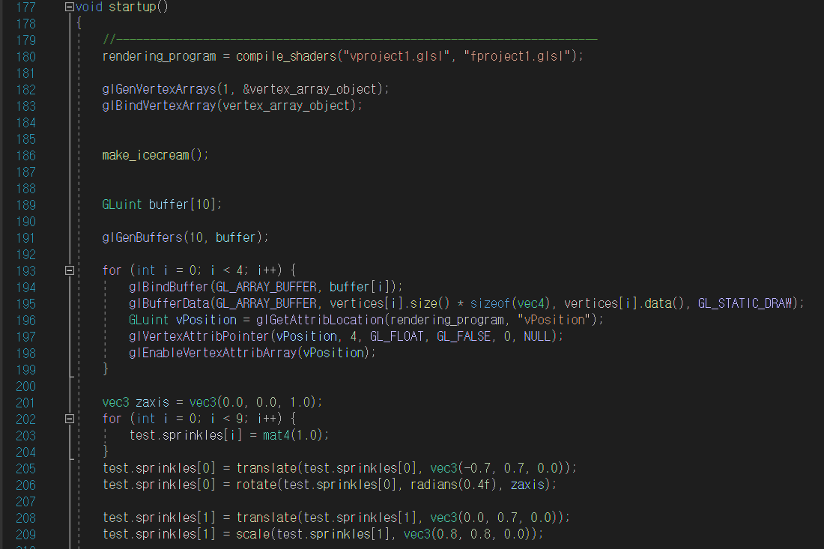
5

Slide 9
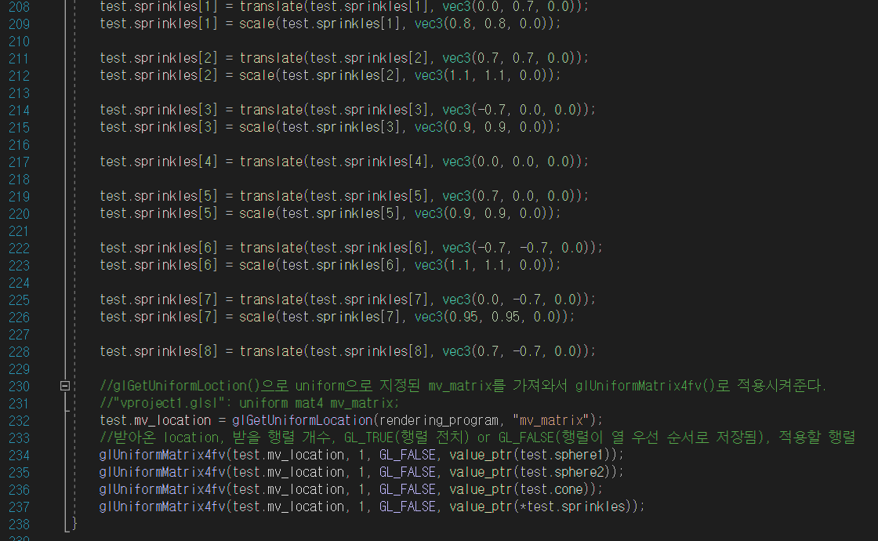
6

Slide 10
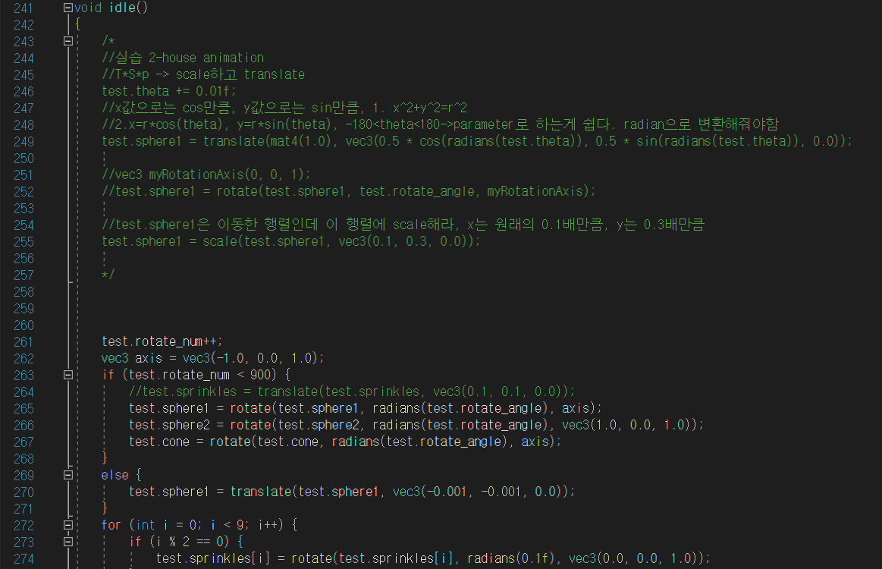
7

Slide 11
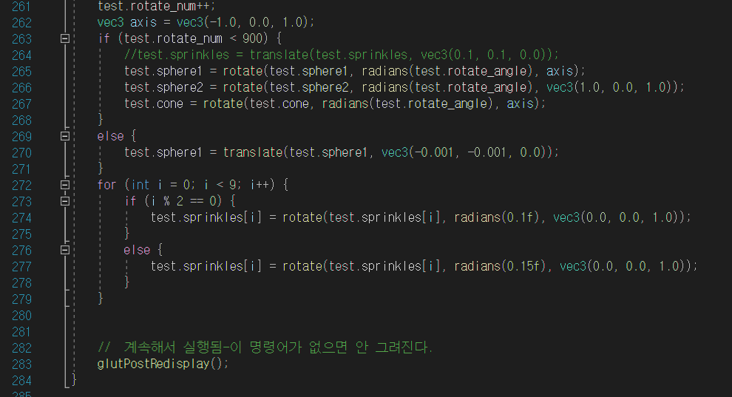
8

Slide 12
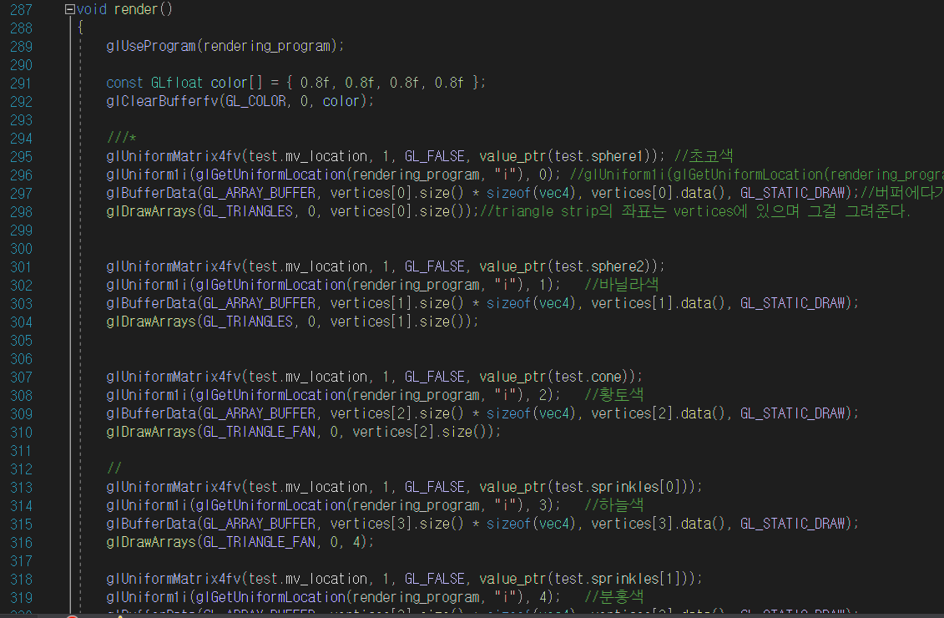
9

Slide 13
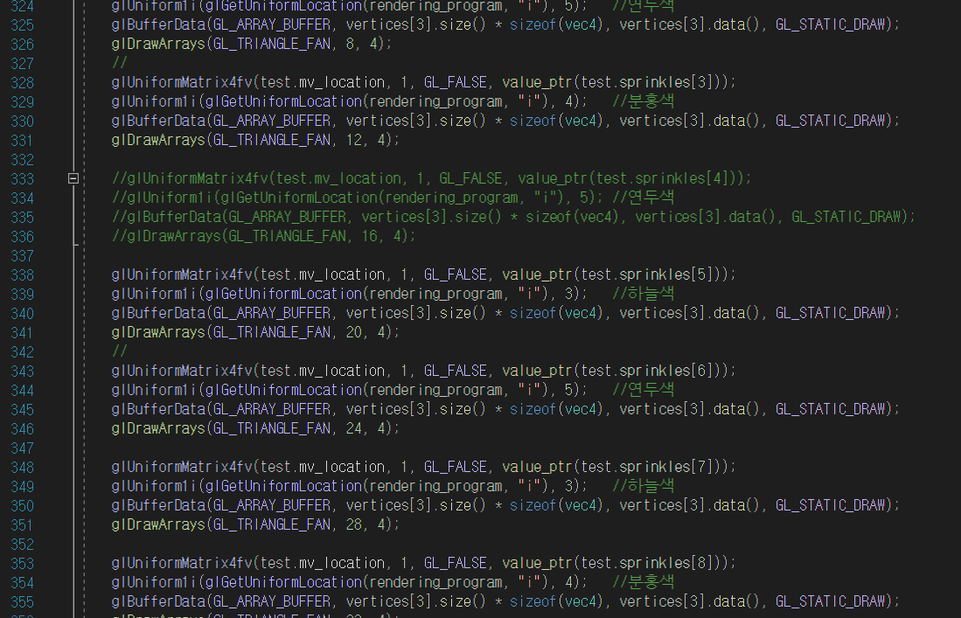
10

Slide 14
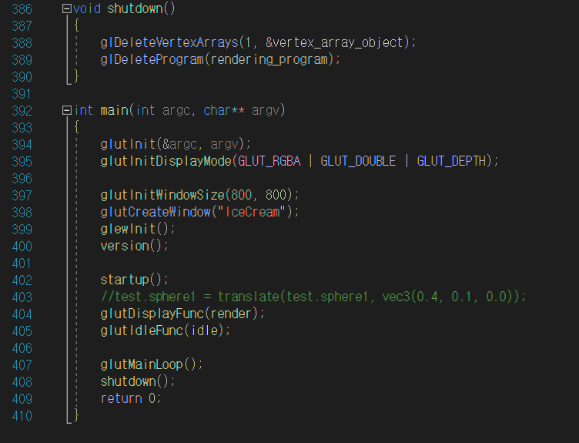
11

Slide 15
감사합니다

